Slide 1
第07章 網路安全概論

Slide 2
第07章 網路安全概論
本章介紹電腦網路之基本架構、網路協定，並介紹網路的安全威脅，以及防範方法。網路安全威脅一節之內容也包含網路攻擊的技術；本章最後也介紹網路安全的發展趨勢，讓讀者由淺入深，了解網路安全相關議題。
7.1. 電腦網路簡介
7.2. 網路安全威脅
7.3. 網路安全危機處理
7.4. 網路安全發展趨勢

Slide 3
7.1 電腦網路簡介
電腦網路可看成將分散於各地的電腦主機 ( hosts ) 透過中繼設備、通訊線路、以及通訊協定，相互連接起來，彼此間可以互傳訊息或共享資源的網路架構。
網際網路 ( the Internet ) 是全球性的電腦網路，連接全球無數的電腦主機，形成一個極為廣大的網路，其中包含著無數個由電腦組成的 LAN與WAN。
企業內部網路 ( intranet )，或簡稱企業網路；企業網路 ( intranet ) 是相對於 "Internet" 產生的概念。"intranet" 是指網際網路無法存取的網路區段，通常位在企業或組織的內部，使用 Internet 通訊標準，在企業內使用防火牆及網路位址轉譯 ( network address translation；NAT ) 與 Internet 連接。圖 7-1 表示簡單的企業網路架構。

Slide 4
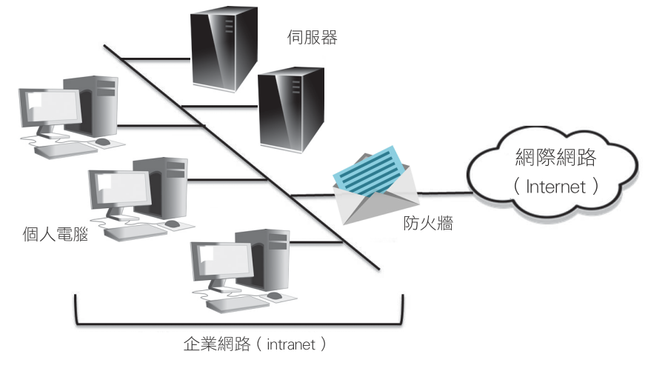
圖 7-1 企業網路架構

Slide 5
7.1.1 網路協定
電腦網路中，除了硬體設備與通訊線路之外，為提供良好的互通性，電腦主機之間必須互相遵循共同的協議與規定稱為『協定』( protocol )，是電腦之間彼此交換資訊的規定。
電腦網路協定非常複雜，藉由抽象的協定分層 ( protocol layering ) 概念，可使系統發展變得簡易。網路必須提供互通的協定，且設計一套協定要符合效率、適宜與穩定，為了開發複雜的協定，發展出設計的基本模式稱為『網路協定模式』 ( networking protocol model )。
主要的網路協定模式有兩種，一種是開放系統互連參考模式 ( Open System Interconnection reference model；OSI reference model )；另一種是TCP/IP 協定組 ( TCP/IP protocol suite )。除了少數特殊系統使用OSI 參考模式之外，現今大都網路系統廣泛使用TCP/IP協定組，網際網路即是使用TCP/IP 協定組。

Slide 6
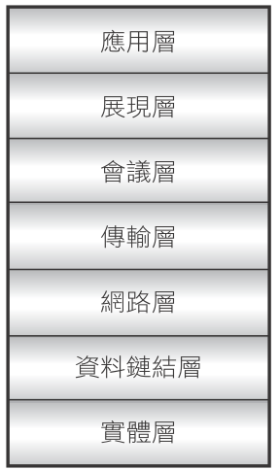
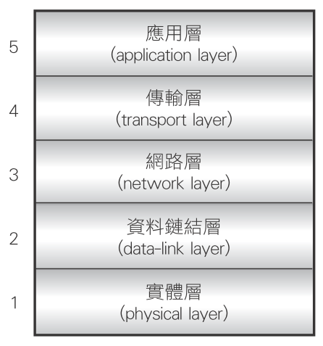
圖 7-2 OSI 參考模式分層
圖 7-3 TCP/IP 協定組分層

Slide 7
TCP/IP 協定組
圖 7-3 表示TCP/IP 協定組分層。由上而下，分別簡介如下：
第五層為應用層( application layer )，讓使用者，包含人或軟體，都可以使用網路，執行應用程式協定，如 FTP、Telnet、HTTP、SMTP ( Simple Mail Transfer Protocol )。
第四層為傳輸層( transport layer )，負責所有訊息的行程對行程傳遞（process-to-process delivery），邏輯的通訊是由客戶端和伺服器的傳輸層所建立。
第三層為網路層 ( network layer )，網路層負責來源端至目的端的封包傳輸，負責將個別封包從來源主機傳送到目的主機。
第二層為資料鏈結層 ( data-link layer )，負責節點對節點的資料框( frame ) 傳送，也就是將資料框從一個節點傳送到另一個節點，而節點可以是一部電腦或路由器。
第一層為實體層 ( physical layer )，負責協調在實體的傳輸媒介傳送位元串所需要的函式。

Slide 8
7.1.2 IPv4 定址
IPv4 採用32個位元以組成主機位址。由於網際網路快速發展，32個位元定址已不敷使用，為因應此問題，已制定新的規範 IPv6 定址模式 ── 採用128位元定址。
IPv4 規範 32個位元的IP位址，在書寫表達上，使用四個十進位數字，以小數點分開書寫；換言之，使用XXX . XXX . XXX . XXX 的形式表示，每個 XXX 代表介於 0 與 255 的十進位數字，例如 172 . 87. 23 . 100。參考圖 7-4 IPv4 定址範例。

Slide 9
7.1.3 IPv6 定址
為了解決IP位址不足的問題，從1990年開始，網際網路工程任務小組 ( Internet Engineering Task Force；IETF）即開始規劃IPv4的下一代協定，以解決即將遇到的IP位址短缺問題。
IPv6定址的長度以二進位制表示是128位元，可以分成8組，每一組有16個位元，每組之間以冒號「：」隔開，每組可以用4個十六進制的數字表示。例如 (圖 7-5) 是一個 IPv6定址的範例。

Slide 10
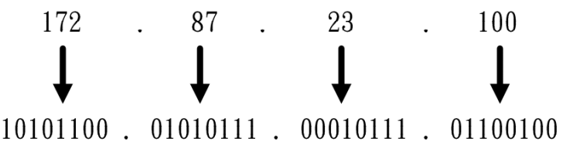
圖 7-4 IPv4定址範例
圖 7-5 IPv6 定址範例

Slide 11
7.1.4 傳輸層與網路層的協定
本節介紹傳輸層與網路層的幾個重要協定。傳輸層的兩個主要協定為 TCP 與 UDP，一般將整個協定組表示為 TCP/IP協定組。
UDP ( User Datagram Protocol ) 是傳輸層一個相當簡單的協定，僅提供連接埠 ( port ) 處理的功能。UDP 表頭記錄封包來源端與目的端的連接埠資訊，讓封包能夠正確地送達目的端的應用程式。
UDP 是以非連線式 ( non-connection oriented ) 來傳送封包，主要原因是節省電腦資源，例如：在網域名稱系統 ( Domain Name System；DNS )。
TCP 也是傳輸層的一個協定，除了連接埠的功能外，更重要的是 TCP 提供了一種『可靠』的傳送機制，當 TCP 來源端在傳送資料時，透過與目的端的相互溝通，可以確認目的端已經收到所傳送的資料。TCP 為一種連線導向式 ( connection oriented ) 的通訊協定，並採用三向交握 ( three-way handshaking ) 建立連線。如圖 7-6 TCP 三向交握建立連線。

Slide 12
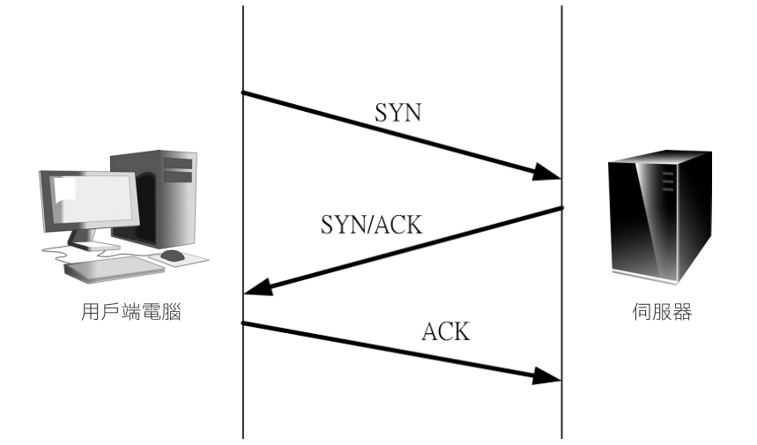
圖 7-6 TCP 三向交握建立連線

Slide 13
連接埠
每一種服務有一個指定的連接埠(port)，以服務相對的協定。例如：如果一部電腦同時提供網站服務 ( Web ) 與檔案傳輸服務 ( FTP )，從傳送至該電腦的TCP/IP 訊息包含的連接埠可以辨識，Web 網站服務的連接埠是 80，FTP 檔案傳輸服務的連接埠是 20 與 21。

Slide 14
ICMP
IP ( Internet Protocol ) 與 ICMP ( Internet Control Message Protocol ) 是網路層的兩個協定。
複雜的網路環境中，可能會有線路斷線、設備失效、負載過高等問題，需要有一套機制來偵測或通知可能發生的各式各樣的狀況，這就是 ICMP協定的目的。ICMP 可以產生和IP有關的錯誤訊息、測試封包、說明性的訊息等。
網路指令中的Ping ( Packet Internet Gopher ) 與 Traceroute 這兩個工具，其底層是 ICMP 協定。Ping 指令用來測試特定IP位址的主機是否存在，就是利用ICMP 測試線路的連線狀態；Traceroute指令則可用來找出傳送封包到目的地時所選擇的路徑，Traceroute 指令即是使用UDP 封包以及ICMP 錯誤報告的功能。

Slide 15
Ping
Ping是一個電腦網路工具，用來測試特定IP位址的主機連線狀態。使用Ping時，是對伺服器傳出一個 "echo-request" 的ICMP 封包，當伺服器接收到ICMP封包，且願意回應封包時，就回送一個 "echo-reply" 的ICMP 封包，其目的就是能夠檢測網路的連線狀況。圖 7-7 表示 ICMP 請求與回應封包的示意圖。程式會依據回應時間和回應成功的次數，估計遺失的封包率（丢包率）和封包來回時間。圖 7-8 表示Ping 工具與回應畫面。

Slide 16
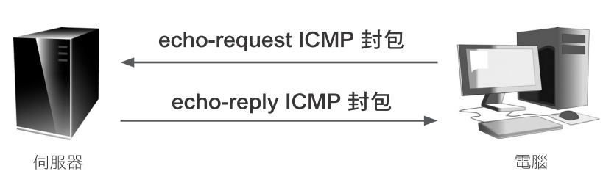
圖 7-7 ICMP 請求與回應封包

Slide 17
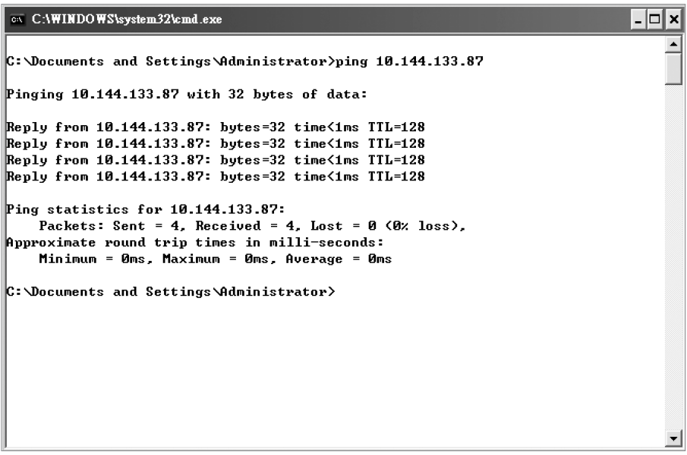
圖 7-8 Ping工具與回應畫面

Slide 18
7.2 網路安全威脅
攻擊模式分為『主動式攻擊』 ( active attacks ) 和『被動式攻擊』 ( passive attacks ) 兩大類。主動式攻擊企圖破壞系統的架構、功能與資源或竊取系統資料；被動式攻擊則企圖竊取資訊，但以不影響系統運作為原則。

Slide 19
主動式攻擊方法
偽裝攻擊 ( masquerade attack )，乃攻擊者利用合法使用者的身份與權限進入系統，企圖破壞系統或竊取系統資料，造成系統的損失。偽裝攻擊的對治方法為加強系統的身分驗證機制。最常見的偽裝攻擊，是利用他人的帳號與密碼進入系統。
修改訊息內容攻擊（modification of message content），係竄改傳輸中或儲存於系統的資料，使系統接收錯誤訊息，以破壞訊息的完整性，企圖改變系統功能或安全狀態。其對治方法為提昇訊息的完整性機制，以防止訊息被惡意修改。
重送攻擊（replay attack），通常需要運用多種攻擊模式之組合，如偽裝使用者身分進入系統，修改系統訊息，並重新送出，以達到攻擊之目的。
阻斷服務攻擊（denial of service attack；DoS attack），以阻斷或減緩網路設備之正常運作為主要目的，阻斷服務攻擊對於電子商務網站的服務常會造成重大損失。

Slide 20
被動式攻擊
被動式攻擊則企圖竊取資訊、或監控資訊傳輸，攻擊者不會變更任何資料，因此被動式攻擊偵測起來很困難；將訊息加密或將訊息隱藏後再傳輸，是防範被動式攻擊的方法之一。參考 表 7-1 網路攻擊模式。

Slide 21
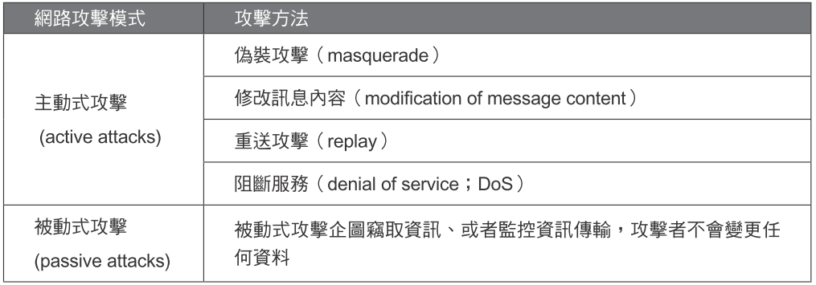
表 7-1 網路攻擊模式

Slide 22
7.2.1 阻斷服務攻擊
阻斷服務攻擊 ( denial of service attack；DoS )，廣義而言是指任何導致伺服器不能正常提供服務的攻擊，破壞系統之可用性。而分散式阻斷服務攻擊 ( distributed denial of service attack；DDoS ) 是攻擊端分散在很多的主機上，同時對目標伺服器發動阻斷服務攻擊。
阻斷服務攻擊的方法，乃送出大量的封包使網路雍塞，或直接攻擊受害的電腦，將其記憶體或硬碟空間佔滿。常見的攻擊手法有針對TCP協定、UDP協定、ICMP協定、以及IP協定等的攻擊，如：TCP泛洪攻擊、UDP泛洪攻擊等。TCP協定、UDP協定是屬於傳輸層的協定；ICMP協定、以及IP協定則是屬於網路層的協定。

Slide 23
TCP泛洪攻擊
TCP泛洪攻擊 ( TCP SYN flood attack )，是一種阻斷服務攻擊( DoS )，它利用TCP協定三向交握的弱點。TCP 為一種連線導向式的通訊協定，先建立連線才開始傳遞封包，並採用三向交握建立連線。攻擊者電腦可能透過IP位址偽裝 ( IP spoofing )，惡意地送出許多SYN封包給目標伺服器。目標伺服器一一回應了SYN-ACK ( acknowledge ) 封包，但後續卻都沒有收到確認封包 ( ACK )。目標伺服器會等待著使用者端的回覆，並累積了很多等待回覆的程式，使目標伺服器資源耗盡，直至目標伺服器無法運作。圖 7-9 表示TCP SYN flood 攻擊。
防範TCP SYN flood 攻擊的對策是，關閉不必要的服務，如發現有特定來源IP，持續使用此攻擊，對此特定的來源IP 送來之 TCP 連線要求，拒絕其連線請求。此外，限制同時打開的SYN連接數目、縮短SYN連接的 "time out" 時間、及時更新系統patch等，都是解決問題的對策。

Slide 24
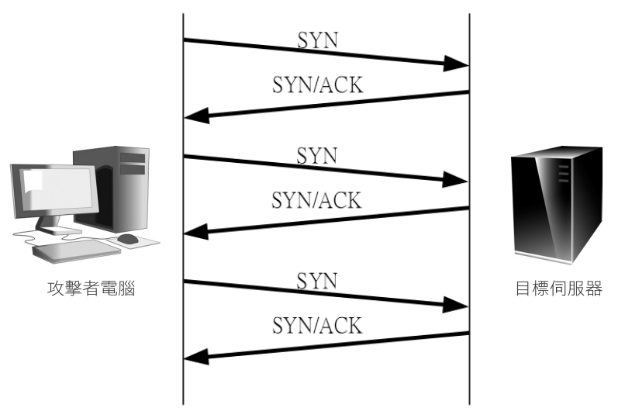
圖 7-9 TCP SYN flood 攻擊

Slide 25
UDP泛洪攻擊
UDP泛洪攻擊 ( UDP flood attack )，是一種阻斷服務攻擊 ( DoS )，它利用使用者資料包協定 ( UDP ) 是一個非連線式協定的弱點。UDP不像TCP協定需要經過三次交握建立連線，只需較低的運作成本就能達到理想的流量效果。但這特性也使UDP容易被濫用，在沒有初始交握，建立一個有效的連線時，可以透過大量的UDP訊息攻擊任何主機。
UDP泛洪攻擊主要是發送含有隨意連接埠號 ( port ) 的UDP封包對目標網域的主機進行大流量的攻擊。當主機收到這些UDP封包後，檢查相關的應用程式，如果沒有相關的資料，就會回覆一個『目標不可達』 ( destination unreachable ) 的訊息。隨著接收到的UDP封包越來越多，主機變得不堪負荷，出現反應遲鈍的現象。在UDP泛洪攻擊的架構下，攻擊者還可以偽裝某一目標伺服器的IP位址進行攻擊，使受害於大量的UDP回應訊息。圖 7-10 是 UDP flood 攻擊之示意圖。
有許多現行的軟體可用於執行UDP泛洪攻擊，例如，UDP獨角獸 ( UDP Unicorn )、低軌道離子炮（Low Orbit Ion Cannon；LOIC）等。至於防範UDP泛洪攻擊的對策，基本上大多數作業系統試圖透過限制回應訊息的流量，以減輕UDP泛洪攻擊，但是這樣的過濾會對合法流量造成影響。傳統上，緩解UDP泛洪攻擊的方法也依靠防火牆的過濾或攔截惡意UDP封包。然而，隨著網路攻擊手段的不斷變化，DoS攻擊不能單純依靠防火牆，因為大量的攻擊可以簡單地繞過防火牆。

Slide 26
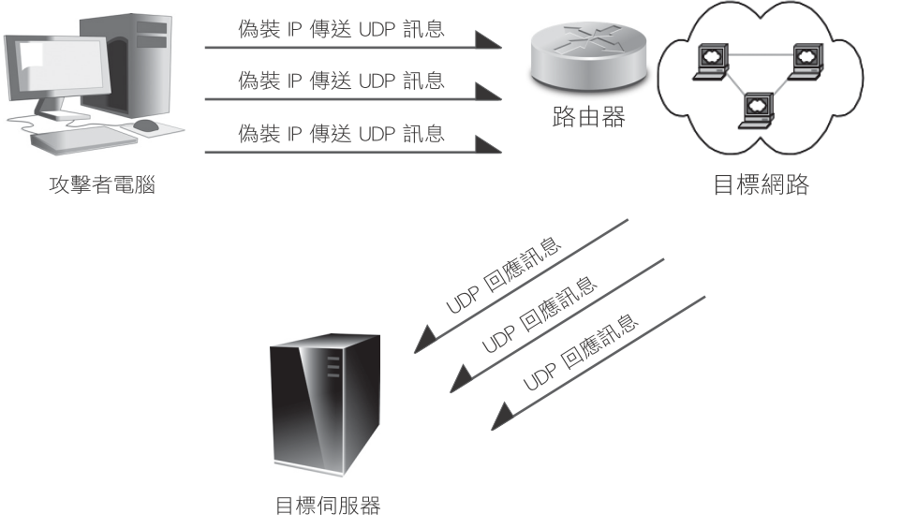
圖 7-10 UDP flood 攻擊

Slide 27
7.2.2分散式阻斷服務攻擊
分散式阻斷服務攻擊 ( DDoS ) 的模式是以多對一的方式，透過許多攻擊節點同時對一個目標發動攻擊，而這些發動攻擊的節點，是已經被入侵而不自知的『受控電腦』。『殭屍電腦』 ( zombie computer ) 是被受控電腦安裝僵屍程式 ( zombie ) 的機器，受控電腦可以指揮殭屍電腦。由攻擊者電腦發動攻擊命令給受控電腦，受控電腦收到命令後指揮僵屍電腦對目標伺服器發動一波一波的攻擊，目標伺服器因而耗盡資源，無法提供正常服務。由於這種攻擊方式是以遠端遙控方式，因此不僅難以防範，更是不易追查主要的攻擊者來源。圖 7-11 表示DDoS 攻擊示意圖。
為避免自己的電腦被安裝DDoS 的受控制程式，系統管理者必須經常注意系統漏洞及修補 ( patch ) 漏洞，經常性的注意及掃瞄系統有無異常現象，確保自己的機器不被植入DDoS 的受控制程式。

Slide 28
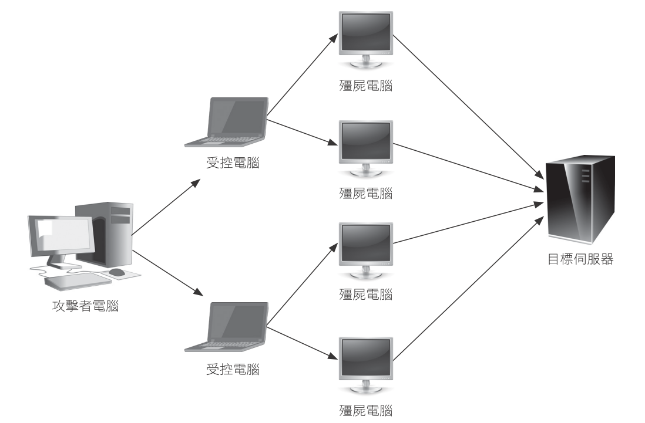
圖 7-11 DDoS 攻擊示意圖

Slide 29
7.2.3 死亡之Ping 與Ping泛洪攻擊
死亡之Ping（Ping of death；PoD），是一種向目標伺服器發送錯誤封包或惡意的Ping指令的攻擊方式。通常一次Ping大小為32位元組（若考慮IP標頭則為84位元組）。在早期大部分電腦無法處理大於IPv4最大封包大小（65,536位元組）的Ping封包。因此發送超過這樣大小的Ping封包可以讓目標電腦當機。
Ping of death攻擊，採用Ping工具程式來產生超過IP協定所能允許的最大封包。ICMP Echo Request/Reply的封包格式，其 “Option Data” 欄位大小不固定，在 “Option Data” 欄位加入大量資料，形成大型的ICMP封包，使系統無法處理與判斷。在ICMP規範中，ICMP回覆訊息在封包的資料部分只有65,536個位元組。送出超過65,536位元組Ping封包對IP通訊協定而言不是合法的，若送出Ping封包時分成多個片段，目標電腦必須不斷重組封包，如果超過此封包極限值，可能造成緩衝器溢位，系統就會當機無法正常工作。
在早期的TCP/IP系統中，Ping of death攻擊很容易實現，曾經影響到許多的系統，如Unix、Linux、Mac、Windows、printers、 以及 routers等，這是專門針對一種協定弱點的簡單攻擊。然而大部分系統已經在1998年後修正這些漏洞，所以這個攻擊已經成為歷史名詞。
近年來，出現了另一種更多見的Ping的攻擊 ── Ping泛洪攻擊 ( Ping flood )。主要攻擊方法是發送大量 Ping 封包到受害主機，以致於正常封包無法送達主機接受服務。但基本上，這是屬於一種阻斷服務攻擊 ( DoS )。

Slide 30
7.2.4 Smurf 攻擊
Smurf 攻擊是一種分散式阻斷服務攻擊，直接對網路進行發送封包，造成網路很快地充滿垃圾封包而中斷。Smurf 攻擊手法與 UDP Flood 攻擊方法類似，將UDP 訊息取代為ICMP echo request 封包。以下介紹Smurf 攻擊過程。
Smurf攻擊者不斷以IP廣播位址方式將偽造來源IP位址──目標伺服器的IP位址──的ICMP echo request 封包發送至目標網域 ( 網路 ) 的電腦；而目標網路內的許多電腦將回應的 ICMP echo reply 封包傳送給來源IP位址──目標伺服器。如果目標網域內有許多的主機，將造成目標伺服器受到大量封包的攻擊，在網路上塞滿ICMP的要求封包與回應封包而造成網路中斷。參考圖 7-12 Smurf 攻擊示意圖。
防禦Smurf攻擊的對策，關閉ICMP echo-reply的功能，對於 ICMP echo 之查詢不回應，則在網路上不會有大量 ICMP echo 回應訊息。

Slide 31
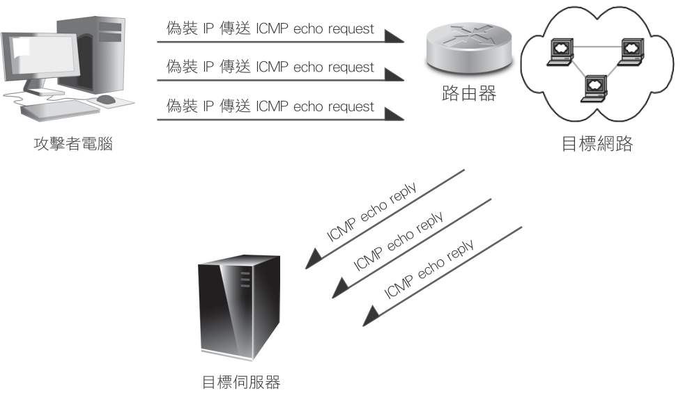
圖 7-12 Smurf 攻擊示意圖

Slide 32
7.2.5 緩衝區溢位攻擊
緩衝區 ( buffer ) 是指在記憶體中宣告一個區域來暫時存放使用者的資料，若使用者在使用緩衝區時，沒有注意其範圍限制，可能造成緩衝區溢位 ( buffer overflow ) 的問題，資料溢位後會覆蓋到其他的資料，造成錯誤。
在電腦系統中，記憶體配置有堆疊 ( stack ) 與堆積 ( heap )，系統程式運作的參數、暫存記憶、副程式呼叫、中斷資料等皆存在堆疊 ( stack ) 與堆積 ( heap ) 中。
造成堆疊溢位是較常見的攻擊法，利用程式語言本身的漏洞 ( 例如：C語言的指標 )，程式未對存入堆疊的變數做範圍檢查，輸入大量資料到堆疊中，造成區段錯誤。
堆疊溢位攻擊最危險的影響，是系統將堆疊中的內容當成程式碼執行，改變程式的執行流程，許多駭客便利用此種方式將後門程式填入堆疊中以便入侵系統。參考圖 7-13 記憶體配置。

Slide 33
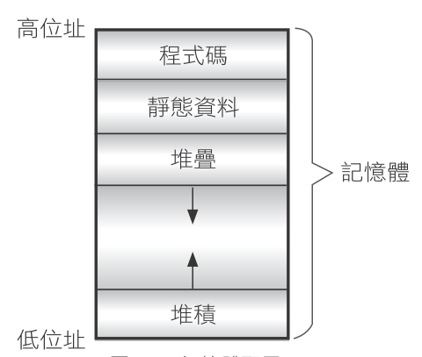
圖 7-13 記憶體配置

Slide 34
7.3 網路安全危機處理
OSI 安全架構建議提供五種安全服務：驗證性、存取控制、完整性、機密性與可用性，以因應網路的安全威脅，並提供對應的安全機制加以防範，如表 7-2。
站在網路管理者的立場，需要隨時注意美國卡內基美隆大學 ( Carnegie Mellon University ) 所屬的電腦危機處理中心 ( Computer Emergency Response Team；CERT ) 或台灣電腦網路危機處理暨協調中心 ( Taiwan Computer Emergency Response Team and Coordination Center；TWCERT/CC ) 的公告。隨時對系統進行補釘程式 ( patch ) 之下載與安裝，對各項紀錄資訊作分析與過濾，並避免不必要的網路連線。
此外，更要定期檢查系統，暸解系統與檔案狀況，確認所有程式正常地運作，並注意病毒碼更新狀況。更需要經常演習，進行弱點掃描，了解並補正系統的漏洞。

Slide 35
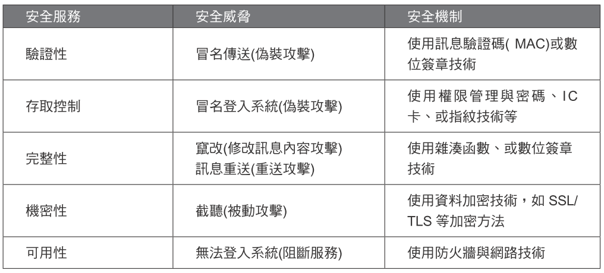
表 7-2 安全服務、安全威脅與安全機制

Slide 36
7.3.1 資訊安全監控維運中心
為達成資訊安全整體防護，近年來的一個趨勢，是將安全需求訂定成資訊安全政策，並整合相關資訊安全技術產品和緊急應變中心，而架構成為一個資訊安全監控維運中心 ( information security operation center；SOC )。
由於企業面對的是組織化且多變化的各式各樣的駭客攻擊，例如進階持續性威脅 ( advanced persistent threat；APT ) ── 長時間潛伏在網路或系統內以達到竊取資料或其他目的而不被偵測到。
建立資訊安全監控維運中心，以便完整了解資訊系統之弱點，協助蒐集及分析資訊安全事件相關資訊，並且對各種攻擊事件發出預警、妥善管理、監看、以及處理，以加強資訊系統安全，已然成為當前的趨勢。

Slide 37
資訊安全監控中心主要功能
簡單的說，資訊安全監控維運中心 ( SOC ) 是建立一個整體管制站點以便監控、評估、與防禦企業的資訊系統 ── 包含：網站、資料庫、資料中心、伺服器、應用程式、網路、中繼設備、桌機、以及各項軟硬體設施。SOC 之建立包含人員、管理流程、以及相關技術，其目的在對於各種資訊安全威脅適時地偵測、遏阻、矯治、與復原。SOC 對於資安事件的管理，包含：正確辨識、分析、通報、對治行動、調查研究、以及記錄等。對於各種應用軟體的運作也應加以監看，以便儘早發現是否為惡意軟體，或可能的攻擊、或入侵；若是，並且評估它對企業的衝擊。
資訊安全監控中心有五項主要功能 ( 如圖7-14 )：事前預防──「資安警訊管理」與「資安弱點管理」；事中監看──「資安設備管理」與「資安事件監看」；事後處理──「資安事故處理」。其中全部程序需要符合資安事件處理程序與相關技術人員協助。

Slide 38
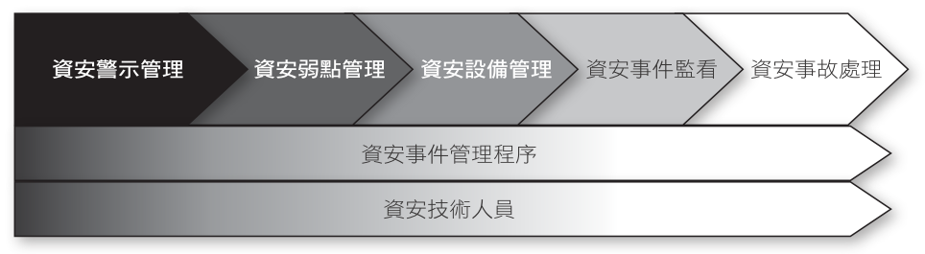
圖 7-14 資訊安全監控中心主要功能

Slide 39
7.3.2 電腦危機處理暨協調中心
電腦危機處理小組 ( Computer Emergency Response Teams；CERT )是由專家組成的團隊，以協助處理電腦安全事件。
1988年因為莫里斯蠕蟲( Morris worm ) 在網際網路蔓延造成大量災害之後，美國聯邦政府出資贊助卡內基美隆大學成立了第一個CERT組織。
電腦危機處理小組 (CERT) 是一群內部的專家人員所組成，在發生重大的電腦系統入侵事件時，能夠協助快速解決事件。CERT並建立相關事件的資料庫以供查詢，適時公布事件資訊以及建議事項。

Slide 40
7.4 網路安全發展趨勢
主動防禦：主動防禦技術是指當網路安全威脅發生或到達目標系統之前，安全防衛系統能夠及時偵測並作適當的反應，採用高準確性的「特徵碼查殺」和「監控」的技術，並且做出自動的防禦行動，無需任何人工手動介入，以獲得及時的安全保障。
縱深防禦：縱深防禦網包括入侵偵測系統（intrusion detection system；IDS）、入侵防禦系統（intrusion prevention system；IPS）、弱點掃瞄系統、修補程式管理系統…等。入侵偵測系統偵測出惡意的攻擊，入侵防禦系統能夠主動將符合條件的攻擊行為適時的中斷與移除，對那些惡意的封包，自動化檢視並直接做出反應。
入侵偵測與入侵防禦系統：入侵偵測與入侵防禦系統，能在不影響網路效能的情形下，分析網路的資料封包內容，並在偵測到入侵或違規存取時，立即的回應與處置。它完整提供網路的入侵偵測、具備強大的即時回應能力，以及一般防火牆所無法提供的安全機制，可大大降低資訊安全風險。

Slide 41
7.4 網路安全發展趨勢
弱點管理：弱點管理系統可以協助企業及早發現與解決現有的資訊安全問題。相較於IPS或防火牆等被動式防禦機制，弱點管理產品可以協助企業主動發現目前存在於各個節點上已知的安全問題，並及早修補。弱點管理並非只是單純的弱點發現與修補，更重要的是如何透過弱點管理系統評估安全風險，並以降低風險。
整合式安全防護：整合式安全防衛系統，是指在同一設備中同時擁有多種安全防護技術，包括防火牆、 VPN 、入侵偵測，病毒掃描及內容過濾等功能，利用多重功能同時對封包進行檢測。針對混合攻擊的多樣變化進行偵測掃瞄，才能有效的遏止多種安全威脅的入侵。
虛擬私有網路：建置虛擬私有網路 ( virtual private network；VPN）一直是企業組織利用開放式的網際網路，以提供專屬之安全通訊網路的主要技術。例如：採用點對點通道通訊協定 ( point to point tunneling protocol；PPTP ) 的運作方式，是實現虛擬私有網路（VPN）的方式之一 ── PPTP VPN。PPTP藉由將資料封裝在IP封包中，然後透過網際網路傳送。經過封裝處理之後的封包，會被網路上任何路由器或機器視為一般IP封包般的傳送，直到抵達通道的另一端之後，才將傳送端封裝上去的IP表頭取下。

